Slide 1
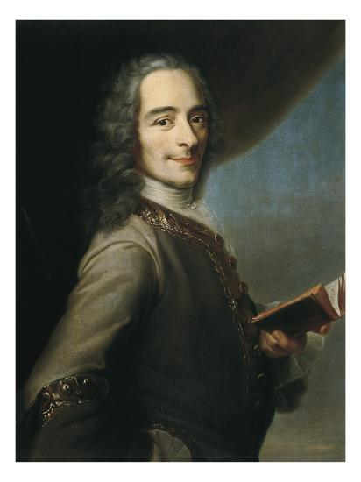
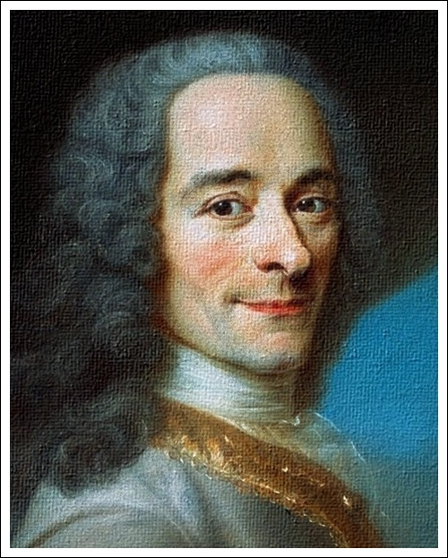
Un philosophe des lumières Voltaire

Slide 2
Sa Biographie
François-Marie Arouet, dit Voltaire est née le 21 novembre 1694 à Paris et décédé le 30 mai en 1778 dans la même ville (a 83 ans )
En 1713 Il devient procureur, mais il préfère écrire
En 1746 il entre a l’Académie Française
Toute sa vie Il s’investit dans de nombreux combats contre l’injustice et l’intolérance

Slide 3
Ses idées nouvelles
Il a lutté pour l'Égalité, il dit que tout les hommes naissent et meurent égaux
Il a combattu contre le fanatisme en critiquant les personnes qui mettent trop en valeur Dieu et qui rabaisse le reste de la populations.
Il s'est aussi battu contre la Noblesse car il trouve que les nobles sont plus avantageux comparer au autres
Il trouve que les paysans ne doivent pas être considérés comme des êtres inférieurs. Et il pense que les nobles pourraient payés plus de taxes que les pauvres

Slide 4
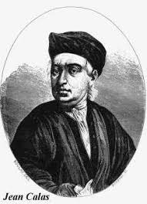
l’affaire Calas
En 1761, à Toulouse, l’affaire Calas se déroule sur fond de conflit religieux entre protestants et catholiques, rendue célèbre par l'intervention de Voltaire.

Slide 5
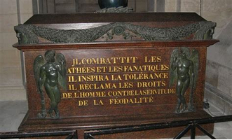
Voltaire de nos jours
Voltaire est toujours connu aujourd’hui dans les écoles de France, dans les rues aussi et dans les boutiques de vêtement, et toujours enterez dans le panthéon

